Slide 1
Российский университет дружбы народов
МЕДИЦИНСКИЙ ИНСТИТУТ
Приём в аспирантуру
Группа научных специальностей:
3.3. Медико-биологические науки
Научная специальность: 3.3.3.«Патологическая физиология»
Москва, 2022

Slide 2
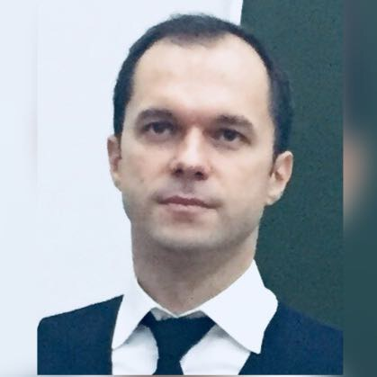
ПРОГРАММА АСПИРАНТУРЫ
Специальность 3.3.3. «Патологическая физиология»
Руководитель программы:
заведующий кафедрой общей патологии и
патологической физиологии имени В.А. Фролова
Медицинского института РУДН,
доктор медицинских наук, профессор
Благонравов Михаил Львович
Тел.: +7(495) 434-95-24, E-mail: blagonravov-ml@rudn.ru,
02

Slide 3
ПРОГРАММА АСПИРАНТУРЫ
Профиль «Патологическая физиология»
Патологическая физиология изучает механизмы патогенеза современных заболеваний, общие закономерности морфологических, функциональных и метаболических изменений живой материи, обусловленные воздействием патогенных факторов различной природы.
Освоение программы аспирантуры позволяет подготовить специалиста, способного заниматься как педагогической, так и научной деятельностью, в том числе решать теоретические и прикладные задачи современного здравоохранения
Во время обучения осваиваются теоретические, методологические основы, необходимые для научной, педагогической и профессиональной деятельности аспиранта, которые завершаются подготовкой диссертационной работы.
03

Slide 4
ПРОГРАММА АСПИРАНТУРЫ
Профиль «Патологическая физиология»
Нормативные сроки освоения программы:
Очная форма: 4 года
04

Slide 5
ПРОГРАММА АСПИРАНТУРЫ
Профиль «Патологическая физиология»
Профильная кафедра:
кафедра общей патологии и патологической физиологии
имени В.А. Фролова медицинского института РУДН
05

Slide 6
ДИССЕРТАЦИОННЫЙ СОВЕТ РУДН
ПДС 0300.006
3.3.3. Патологическая физиология
(медицинские науки, биологические науки)
3.3.2. Патологическая анатомия
(медицинские науки)
06

Slide 7
ВСТУПИТЕЛЬНЫЙ ЭКЗАМЕН
Вступительные испытания по специальной дисциплине при приеме на обучение по программе подготовки научно-педагогических кадров в аспирантуре на специальность 3.3.3. «Патологическая физиология» проводятся в письменной форме по билетам.
Каждый билет включает 4 теоретических вопроса.
На подготовку ответов на задания отводится 60 минут.
Билет оценивается из 100 баллов. За полный правильный ответ на задание начисляется 25 баллов, при оценивании частично правильного ответа учитывается правильная часть ответа в процентном отношении.
7

Slide 8
БЛАГОДАРИМ ЗА ВНИМАНИЕ!

